Slide 2

ĐỒ ÁN THIẾT KẾ I
Đề tài: Xây dựng website hỗ trợ học tập
Họ tên sinh viên: Đặng Quang Vũ
Giảng viên hướng dẫn: ThS. Đinh Thị Nhung
Mã lớp: 754470

Slide 3
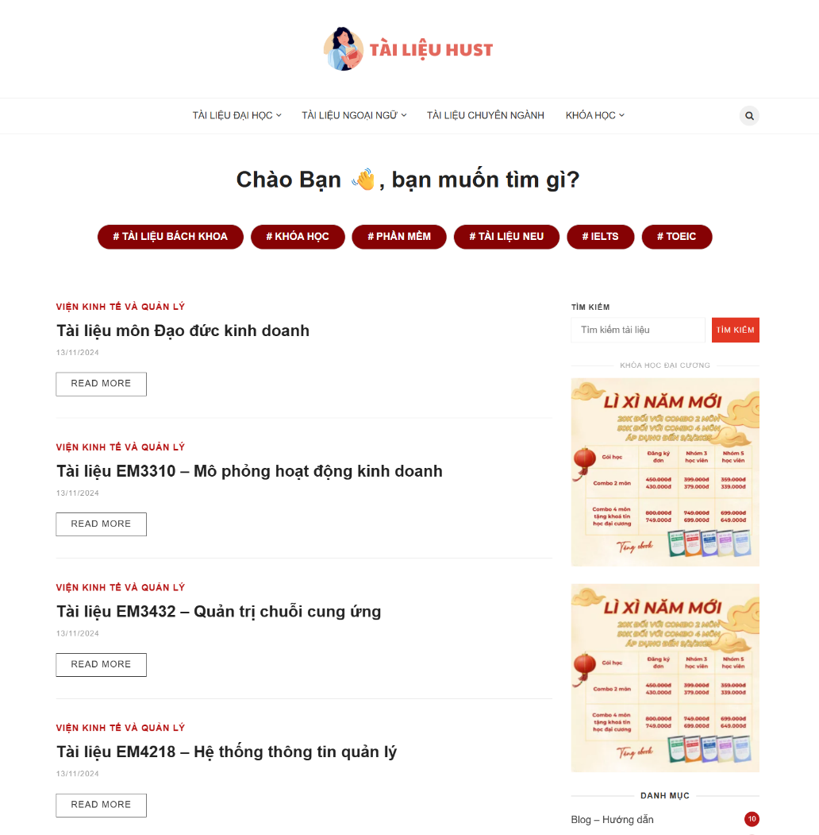
1. Tổng quan đề tài
1.1. Đặt vấn đề
- Ngày càng nhiều tài liệu học tập và nghiên cứu được số hóa và lưu trữ trực tuyến.
- Tuy nhiên, sự thiếu tổ chức hợp lý khiến việc tra cứu và sử dụng gặp khó khăn.
→ Xây dựng một hệ thống hỗ trợ quản lý, chia sẻ và truy cập tài liệu học tập dễ sử dụng.
Hình 1.1. Trang web Tailieuhust

Slide 4
1. Tổng quan đề tài
1.2. Mục đích nghiên cứu
- Xây dựng hệ thống web lưu trữ, phân loại và tìm kiếm tài liệu học tập một cách khoa học.
- Hỗ trợ người dùng đóng góp tài liệu kèm quy trình kiểm duyệt đảm bảo chất lượng.
- Tạo nền tảng học tập mở, có tổ chức, thúc đẩy hiệu quả tự học.
Hình 1.1. Trang web Tailieuhust

Slide 5
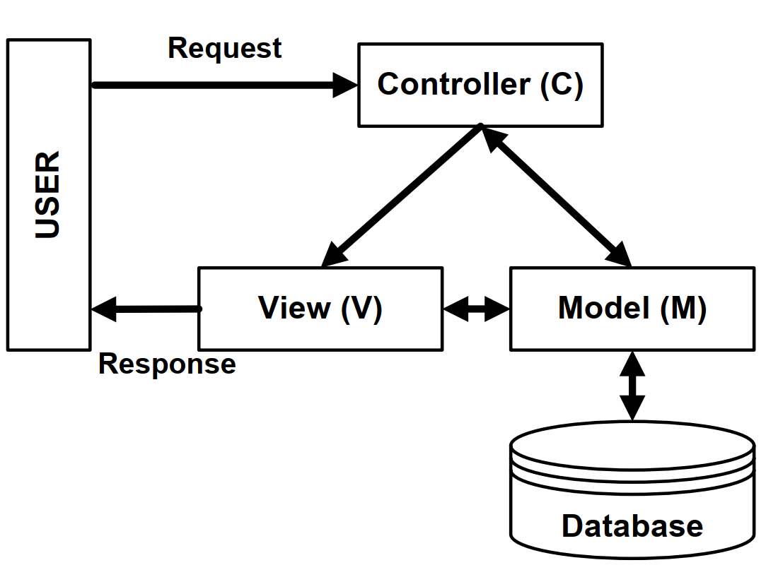
2. Cơ sở lý thuyết
2.1. Mô hình MVC (Model-View-Controller)
- Là một mẫu kiến trúc phần mềm phổ biến được sử dụng trong phát triển ứng dụng web.
+ Model: Xử lý dữ liệu, thao tác CSDL, như thêm, sửa, xóa, truy vấn.
+ View: Giao diện người dùng, hiển thị dữ liệu và nhận tương tác.
+ Controller: Trung gian xử lý logic, kết nối Model và View.
Hình 2.1. Sơ đồ khối mô hình MVC

Slide 6

2. Cơ sở lý thuyết
2.2. Node.js
- Là môi trường chạy JavaScript phía backend, sử dụng Google V8 Engine.
- Hỗ trợ non-blocking I/O & event-driven, phù hợp cho web thời gian thực.
- Dùng để xây dựng API, kết nối MySQL, xử lý xác thực, phân quyền, upload file.
- Kết hợp Express.js để triển khai RESTful API dễ dàng và hiệu quả.
Hình 2.2. Logo của Node.js

Slide 7

2. Cơ sở lý thuyết
2.3. ReactJS
- Là thư viện JavaScript của Facebook dùng để xây dựng UI theo hướng component.
- Tối ưu hiệu năng qua Virtual DOM, giao diện phản hồi nhanh và mượt.
- Dùng để phát triển toàn bộ frontend (đăng nhập, tài liệu, phân quyền...).
- Kết nối backend qua RESTful API, quản lý trạng thái với useState/useEffect.
Hình 2.3. Logo của ReactJS

Slide 8
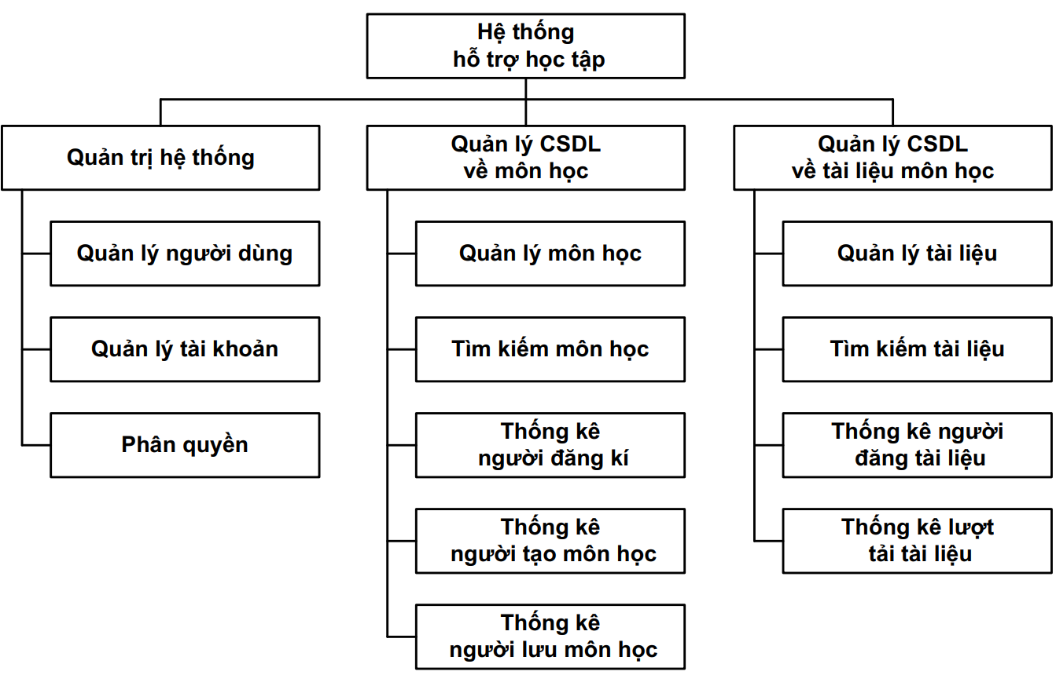
3. Phân tích và thiết kế hệ thống
3.1. Sơ đồ phân cấp chức năng (FHD)
Hình 3.1. Sơ đồ phân cấp chức năng của hệ thống

Slide 9
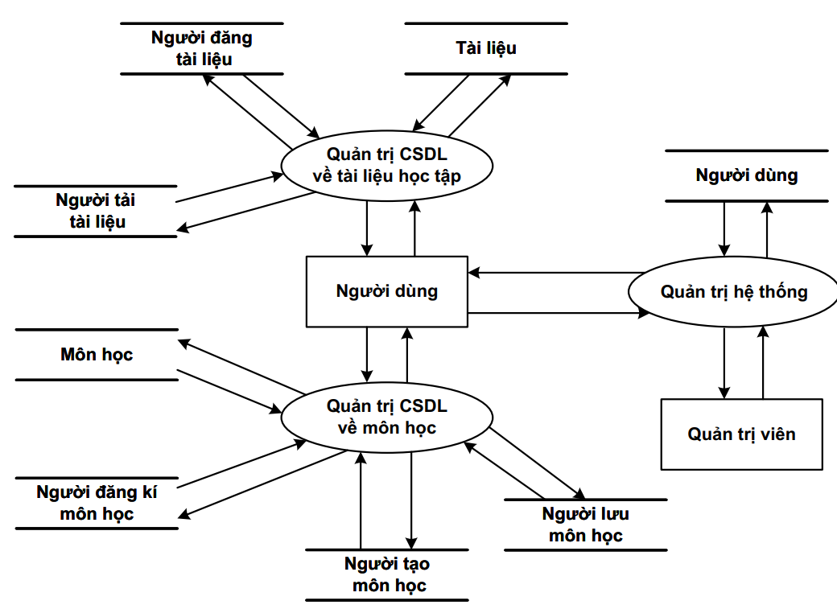
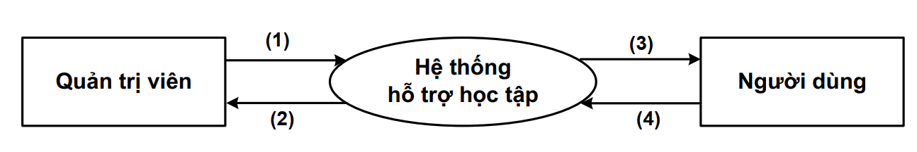
3. Phân tích và thiết kế hệ thống
3.2. Sơ đồ luồng dữ liệu (DFD)
Hình 3.2. Sơ đồ luồng dữ liệu mức ngữ cảnh
Hình 3.3. Sơ đồ luồng dữ liệu mức đỉnh

Slide 10
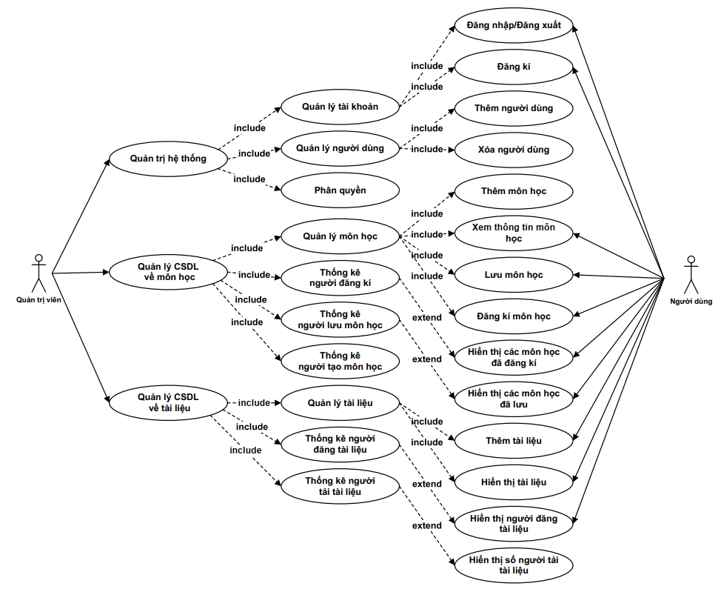
3. Phân tích và thiết kế hệ thống
3.3. Sơ đồ Use Case
Hình 3.4. Sơ đồ Use Case của hệ thống

Slide 11
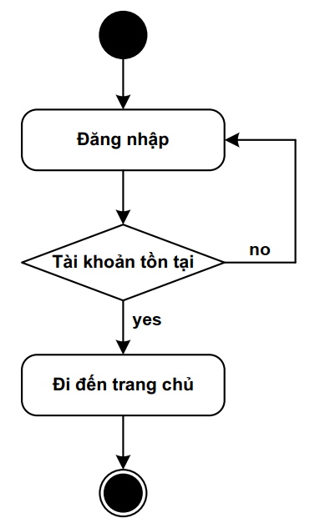
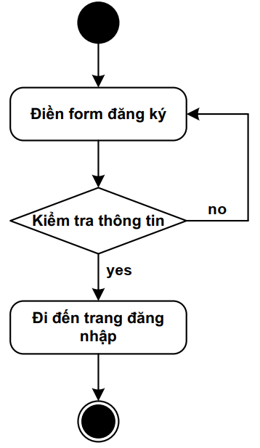
3. Phân tích và thiết kế hệ thống
3.4. Biểu đồ Activity Diagram
Hình 3.5. Biểu đồ Activity Diagram luồng đăng nhập
Hình 3.6. Biểu đồ Activity Diagram luồng đăng ký

Slide 12
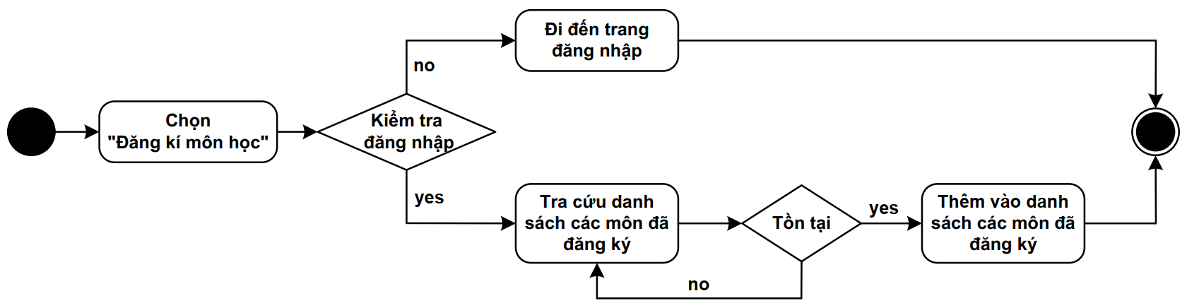
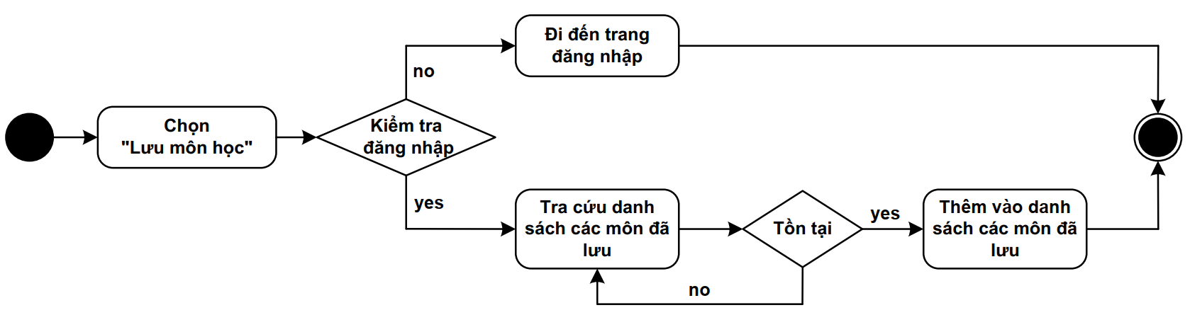
3. Phân tích và thiết kế hệ thống
3.4. Biểu đồ Activity Diagram
Hình 3.7. Biểu đồ Activity Diagram luồng đăng ký môn học
Hình 3.8. Biểu đồ Activity Diagram luồng lưu môn học

Slide 13
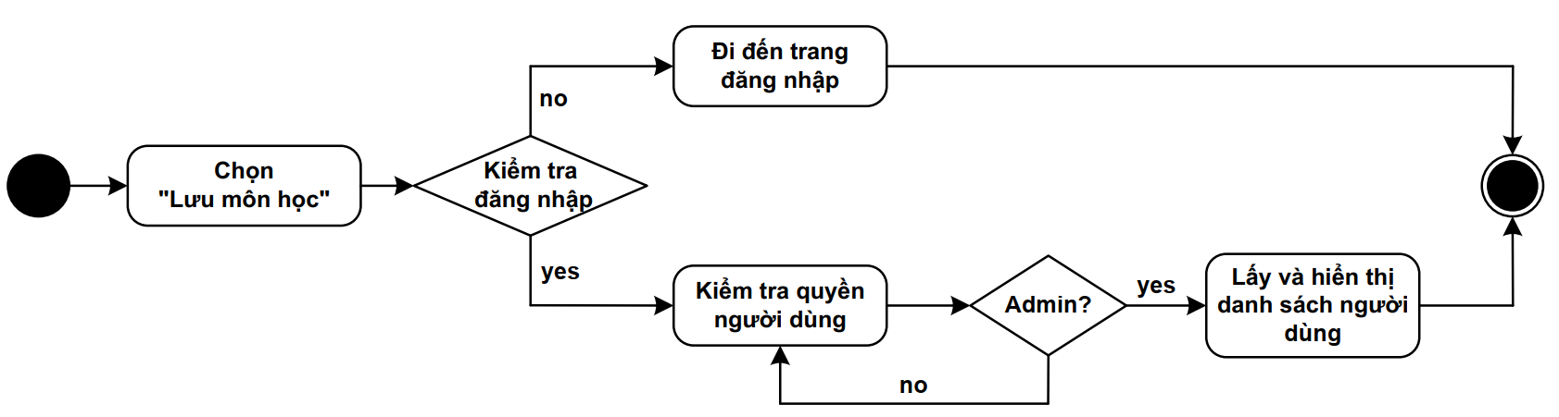
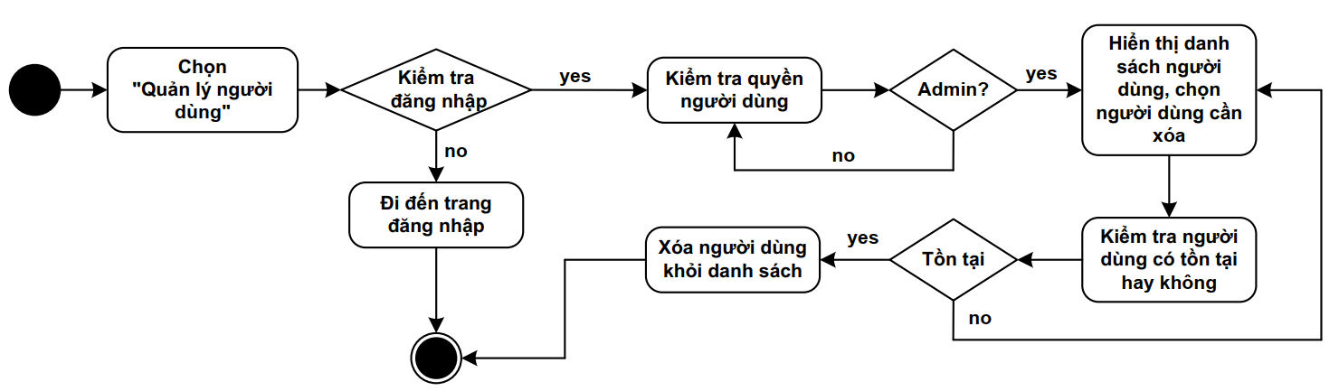
3. Phân tích và thiết kế hệ thống
3.4. Biểu đồ Activity Diagram
Hình 3.9. Biểu đồ Activity Diagram luồng hiển thị danh sách người dùng
Hình 3.10. Biểu đồ Activity Diagram luồng xóa người dùng

Slide 14
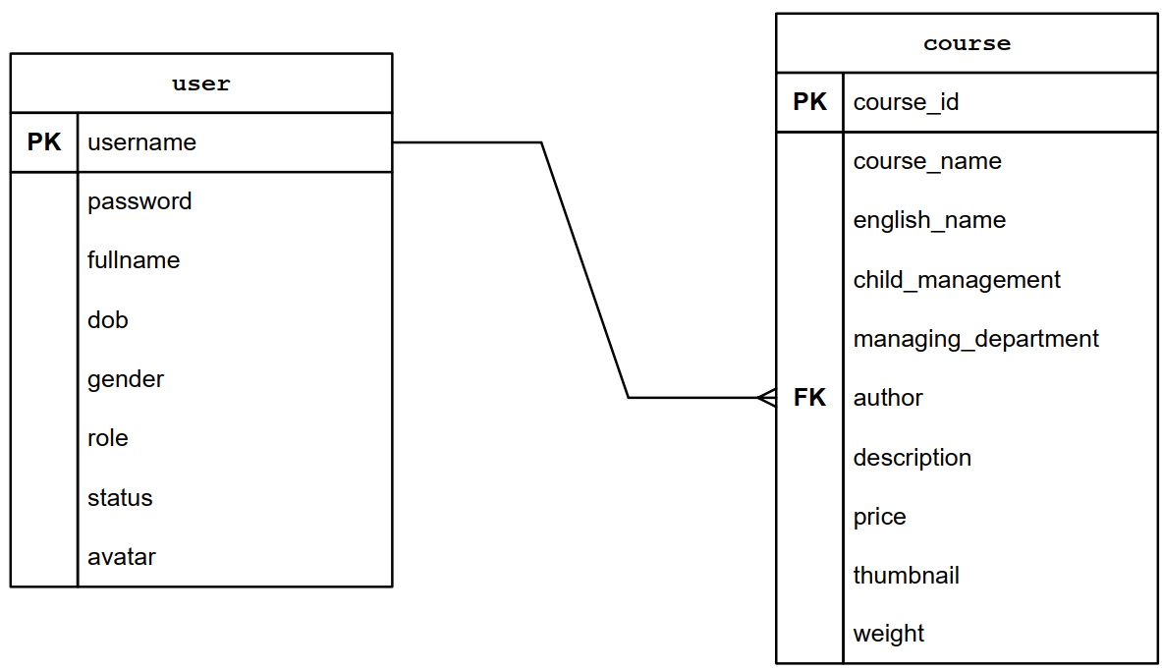
3. Phân tích và thiết kế hệ thống
3.5. Sơ đồ thực thể liên kết (ERD)
Hình bên thể hiện mối quan hệ giữa các thực thể: người dùng và môn học. Cụ thể: Một người dùng có thể là tác giả của nhiều khóa học. Một khóa học chỉ được tạo ra bởi một người dùng.
Hình 3.11. Quan hệ giữa người dùng và môn học

Slide 15
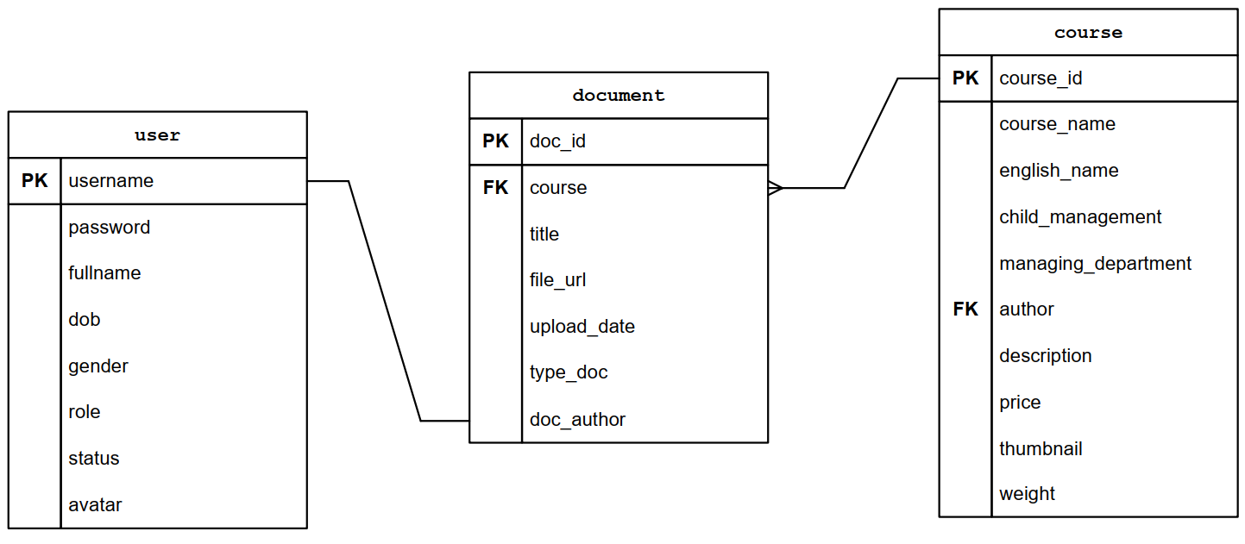
3. Phân tích và thiết kế hệ thống
3.5. Sơ đồ thực thể liên kết (ERD)
Hình bên thể hiện mối quan hệ giữa các thực thể: người dùng, môn học và tài liệu. Cụ thể: Một người dùng là tác giả của một tài liệu, và một tài liệu chỉ có một người là tác giả. Một khóa học có thể có nhiều tài liệu, nhưng một tài liệu nhất định chỉ thuộc về một môn học.
Hình 3.12. Quan hệ giữa người dùng, môn học và tài liệu

Slide 16
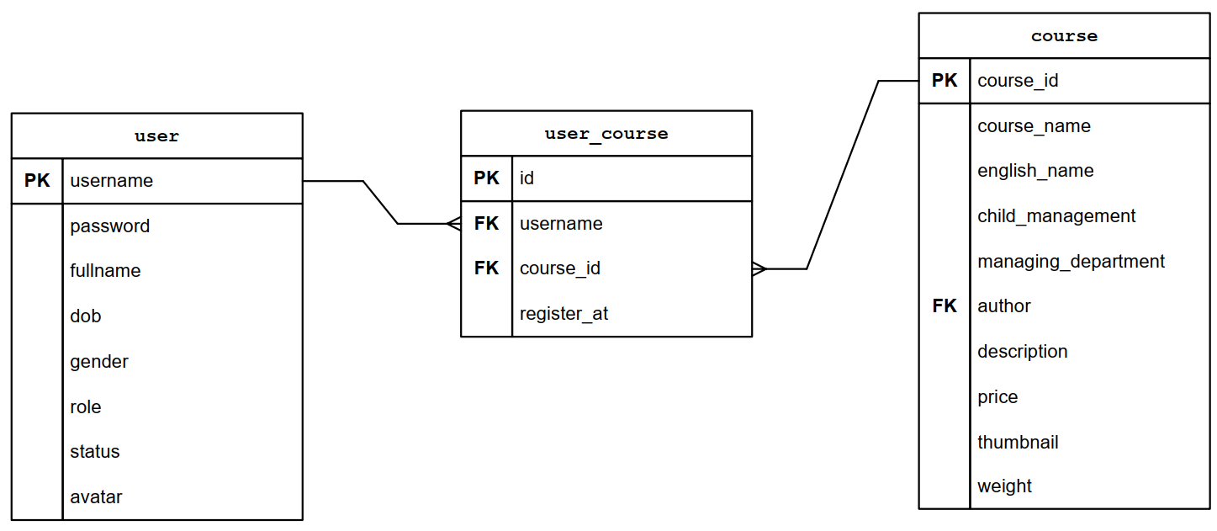
3. Phân tích và thiết kế hệ thống
3.5. Sơ đồ thực thể liên kết (ERD)
Hình dưới thể hiện mối quan hệ giữa các thực thể: người dùng, môn học và danh sách môn học đã đăng ký. Cụ thể: Một người dùng có thể đăng ký nhiều khóa học, và một khóa học có thể đăng ký bởi nhiều người.
Hình 3.13. Quan hệ giữa người dùng, môn học và danh sách môn học đã đăng ký

Slide 17
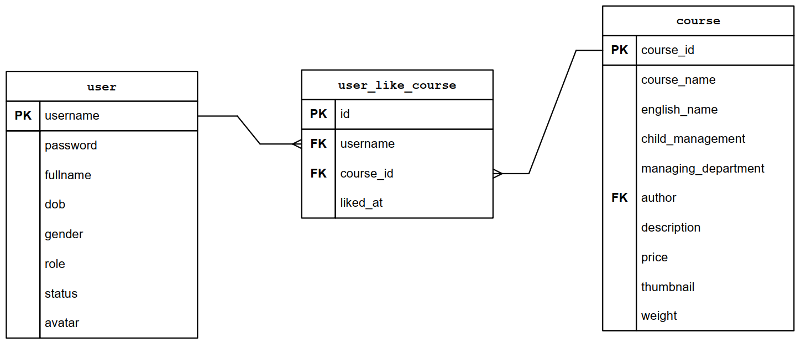
3. Phân tích và thiết kế hệ thống
3.5. Sơ đồ thực thể liên kết (ERD)
Hình dưới thể hiện mối quan hệ giữa các thực thể: người dùng, môn học và danh sách môn học đã lưu. Cụ thể: Một người dùng có thể lưu nhiều khóa học, và một khóa học có thể lưu bởi nhiều người.
Hình 3.14. Quan hệ giữa người dùng, môn học và danh sách môn học đã lưu

Slide 18
4. Thiết kế giao diện
4.1. Giao diện đăng nhập/đăng ký
4.2. Giao diện trang chủ, danh sách các môn học
4.3. Giao diện thông tin cá nhân người dùng

Slide 19
5. Kết luận
5.1. Kết luận chung
- Hoàn thiện hệ thống hỗ trợ quản lý và truy cập tài liệu học tập trên nền web.
- Ứng dụng mô hình MVC cùng các công nghệ hiện đại như Node.js, ReactJS, MySQL.
- Củng cố kỹ năng lập trình web, tư duy hệ thống và quy trình phát triển phần mềm.
- Giao diện thân thiện, chức năng đầy đủ, có khả năng mở rộng sau này.

Slide 20
5. Kết luận
5.2. Hướng phát triển
- Cải thiện giao diện theo hướng responsive, thân thiện với nhiều thiết bị.
- Phân quyền linh hoạt theo vai trò và từng loại tài liệu.
- Bổ sung chức năng kiểm duyệt nội dung tài liệu trước khi công khai.
- Tích hợp tính năng bình luận, đánh giá, gợi ý tài liệu thông minh.
- Kết nối với thư viện số hoặc nền tảng học liệu mở để mở rộng tài nguyên.

Slide 21
THANK YOU !

